Slide 1
HTML cơ bản

Slide 2
Nội dung
Khái niệm HTML
Cấu trúc trang HTML căn bản
Các thẻ HTML
Thực hành

Slide 3
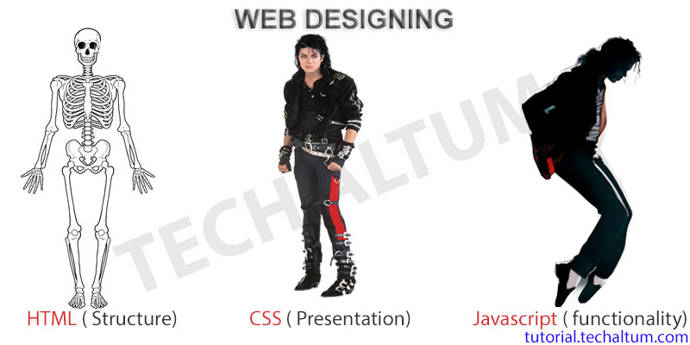
Khái niệm HTML
HTML - Hyper Text Markup Language
Là ngôn ngữ sử dụng cho việc xây dựng bố cục cho trang web, thông qua các thẻ (tag)
Thường kết hợp với CSS và Javascript để xây dựng nên giao diện hoàn chỉnh

Slide 4
Các thẻ HTML
<!DOCTYPE...>
Định nghĩa version HTML
<html>
Bắt đầu trang html
<head>
Bắt đầu phần header của trang HTML, chứa các thẻ mô tả cho header của trang như <title>, <link> .v.v..
<title>
Tên trang web, sử dụng bên trong thẻ <head>
<body>
Bắt đầu phần body của trang HTML, chứa các thẻ con khác, nội dung trong thẻ này sẽ được hiển thị trực quan tới client

Slide 5
Các thẻ HTML
<h1>, <h2>, <h3>, <h4>, <h5>, <h6>
Các thẻ heading, sử dụng để đặt tiêu để cho các text cần nhấn mạnh, khác nhau về font chữ, <h1> font size lớn nhất, <h6> bé nhất
<p>
Khai báo 1 đoạn văn bản
<br />
Nội dung sau thẻ này sẽ bị xuống dòng, lưu ý thẻ này không có thẻ đóng
<hr />
Tạo đường kẻ ngang, thẻ này không có thẻ đóng
<i>
In nghiêng text bên trong thẻ

Slide 6
Các thẻ HTML
<b>
In đậm text bên trong thẻ
<u>
Gạch chân text bên trong thẻ
<div>
Thường sử dụng để nhóm các thẻ liên quan, dùng để chia bố cục cho trang Web
<span>
Sử dụng bên trong thẻ khác để chỉnh sửa các phần tử theo ý muốn
<meta>
Sử dụng trong thẻ <head>, định nghĩa các keyword của trang, thường sử dụng trong SEO. Các thuộc tính thẻ bao gồm: name, content, scheme, http-equiv

Slide 7
Các thẻ HTML
<img />
Thêm hình ảnh vào trang web, không có thẻ đóng, bao gồm các thuộc tính:
src: đường dẫn tới file ảnh
title: hiển thị text khi hover qua ảnh
alt: hiển thị text khi ảnh không tồn tại
width: độ dài ảnh
height: chiều rộng ảnh
<table>, <thead>, <th>, <tbody>, <tr>, <td>
Hiển thị bảng <table> với các hàng <tr> và các cột <td>
<thead> chứa <tr> và các <th> quy định phần header của bảng
<tbody> chứa các <tr> và <td> quy định phần body của bảng
Các thuộc tính của <table>: border, cellpadding, cellspacing
Các thuộc tính của <td>: rowspan, colspan

Slide 8
Các thẻ HTML
<ul>, <ol>, <li>
Các thẻ liệt kê
<ul>: sắp xếp không có thứ tự, có thuộc tính type nhận các giá trị square, disc, circle
<ol>: sắp xếp có thứ tự
<li>: tương ứng với 1 phần tử con trong <ul> và <ol>
<a>
Thẻ liên kết dùng để điều hướng trên trang Web, có các thuộc tính:
href: url điều hướng
target: link được mở như thế nào, thông thường hay sử dụng giá trị _blank – mở sang tab mới
<button>
Tạo các nút có thể click được, có thể chứa text hoặc ảnh, đây là điểm khác biệt với thẻ <input />
<center>
Căn giữa nội dung bên trong, khi học sang CSS thì sẽ không dùng thẻ này nữa

Slide 9
Các thẻ HTML
<form>, <input />, <textarea>, <select>, <option>
<form>: tạo form HTML, có các thuộc tính sau:
action: url submit form
method: phương thức xử lý form (POST/GET)
enctype: cách mã hóa dữ liệu, thường được khai báo khi upload file
<input />: tạo các phần tử HTML, có các thuộc tính sau:
type: kiểu input, được mô tả trong bảng ở slide sau
name: dung để xử lý trên server
value: giá trị khởi tạo cho input
placeholder: text gợi nhớ tác dụng cho input

Slide 10

Các thẻ HTML
Bảng tổng hợp các thẻ trong form

Slide 11
Các thẻ HTML
<label>
Định nghĩa nhãn (tiêu đề) cho các thẻ input
Hiển thị giống thẻ <span>, tuy nhiên cung cấp hiệu ứng tốt hơn, đó là khi click chuột vào nhãn, ô input tương ứng sẽ được focus (trỏ chuột vào)
Để sử dụng hiệu quả label, cần set giá trị cho thuộc tính id của input trùng với giá trị của thuộc tính for của label
Ví dụ
<label for="name">Name</label>
<input type="text" id="name" placeholder="Nhập tên" />

Slide 12
Các thẻ HTML
<fieldset>, <legend>
Hai cặp thẻ này thường đi cùng nhau
Thẻ <fieldset> tạo đường viền bao quanh cho các thành phần trong form
Ví dụ
<form>
<fieldset>
<legend>Thông tin cá nhân:</legend>
Ngày sinh: <input type="text" size="10" />
</fieldset>
</form>

Slide 13
Các thẻ HTML
<iframe>
Cho phép nhúng link bên ngoài vào trang của bạn
Ví dụ
<iframe src="http://devpro.edu.vn" width="650" height="200">
<p>Trình duyệt của bạn không hỗ trợ iframe.</p>
</iframe>

Slide 14
Các thẻ HTML
<section>, <article>, <header>, <footer>, <nav>, <aside>
Là các thẻ của phiên bản HTML5
Mô tả và định nghĩa các phạm vi cho các khối liên quan tương ứng, thay vì dùng thẻ <div>
Ví dụ
<article>
<p>Tin trong ngày</p>
</article>

Slide 15
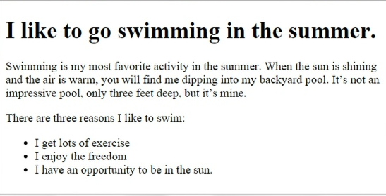
Thực hành
Dựng trang HTML như hình sau

Slide 16
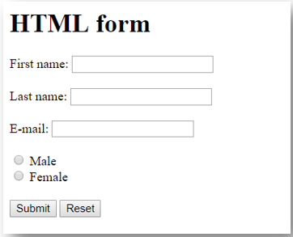
Thực hành
Dựng trang HTML như hình sau

Slide 17
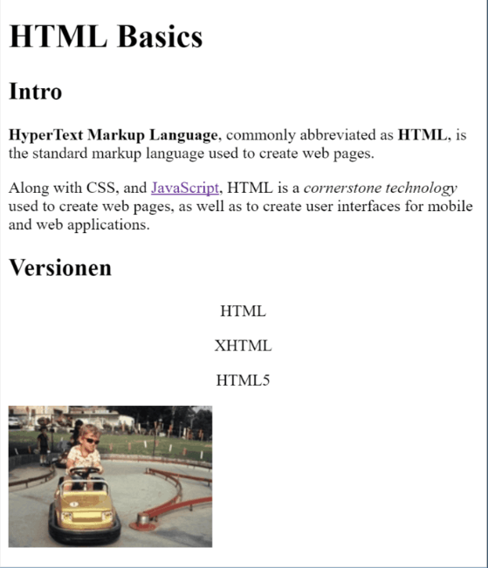
Thực hành
Dựng trang HTML như hình sau

